Slide 1
MOMENTO ESTÁTICO
BORJA

Slide 2
MOMENTO ESTÁTICO
CALCULE O MOMENTO ESTÁTICO DA ÁREA AZUL
“O MOMENTO ESTÁTICO DE ÁREA É IGUAL AO PRODUTO DA ÁREA VEZES A DISTÂNCIA DO CENTRO DE GRAVIDADE (da área em questão) ATÉ UM DETERMINADO EIXO”

Slide 3
Exercício 1
Etapas de cálculo
1. A figura tem eixos definidos?
Para o exemplo em questão, está definido apenas o eixo x.
Então, subentende-se que deve-se calcular o momento estático em relação ao eixo definido, ou seja, em relação ao eixo x.

Slide 4
Exercício 1
Etapas de cálculo
2. Existe algum elemento vazado na figura (não faz parte )?
Sim, então deve-se calcular o momento estático para cada área. Soma-se as que fazem parte da figura e subtrai-se a que não faz parte da figura

Slide 5
Exercício 1
Etapas de cálculo
3. Calculo do momento estático retângulo azul.

Slide 6
Exercício 1
Etapas de cálculo
4. Calculo do momento estático quadrado vazado (em vermelho)

Slide 7
Exercício 1
Etapas de cálculo
5. Calculo do momento estático área azul

Slide 8
Exercício 2
2. CALCULE O MOMENTO ESTÁTICO DA ÁREA AZUL
DEFINIÇÃO
“O MOMENTO ESTÁTICO DE ÁREA É IGUAL AO PRODUTO DA ÁREA VEZES A DISTÂNCIA DO CENTRO DE GRAVIDADE (da área em questão) ATÉ UM DETERMINADO EIXO”

Slide 9
Exercício 2
Etapas de cálculo
2. Existe algum elemento vazado na figura (não faz parte )?

Slide 10
Exercício 2
Etapas de cálculo
3. Calculo do momento estático retângulo azul.

Slide 11
Exercício 2
Etapas de cálculo
4. Calculo do momento estático quadrado vazado (em vermelho)

Slide 12
Exercício 2
Etapas de cálculo
5. Calculo do momento estático área azul

Slide 13
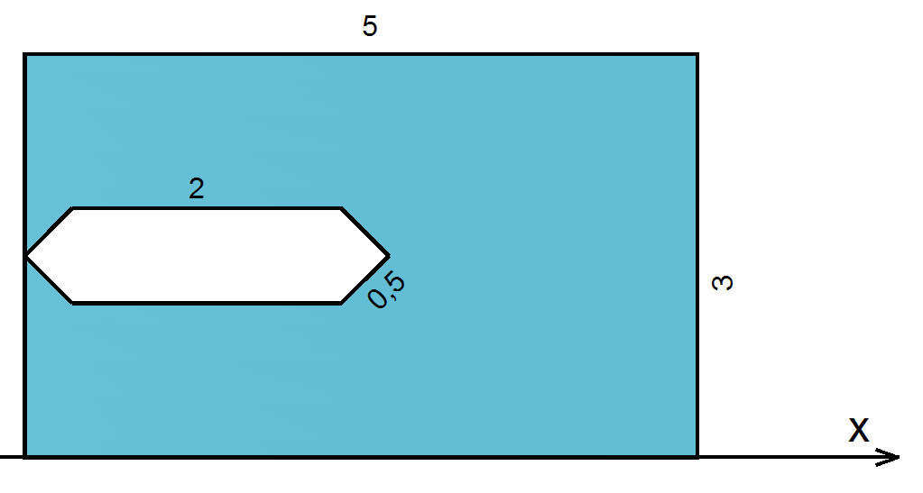
Exercício 3
3. CALCULE O MOMENTO ESTÁTICO DA ÁREA AZUL

